Slide 1
İngilizce Öğretmenliği
Nermin PUNAR
12-271-028

Slide 2
İnternetin tarihi
1980'lerin başında askeri ve bilimsel araştırma ve geliştirme alanında, bilgisayarlar yardımıyla bilgi paylaşımında büyük potansiyel değer olduğunu gören bir grup insanın vizyoner düşüncesinin bir sonucudur. MİT (Massachusetts Institute of Technology)'den J.C.R Licklider,1962 yılında bilgisayarların global şebekesini önerdiği ve sosyal etkileşimlerin kayıtlı ilk tanımını yaptığı, "kısa notlar serisi" çalışmasını yayınlamıştır. Aynı yılın sonunda, Licklider ilk başkanı olduğu DARPA'ya girdi.
MIT'den Leonard Kleinrock internet bağlantısının temelini biçimlendirmek için paket anahtarlar teorisini geliştirdi. MIT'den Lavvrence Roberts 1965 yılında çevirmeli Roberts 1966 yılında DARPA'ya katıldı ve ARPANET için kendi planını hazırladı. Burada ismi geçen ve geçmeyen vizyonerler ilk internetin kurucuları oldular.

Slide 3
Bilgisayarın Tarihçesi
Bilgisayarın Tarihçesi
~6000 sene | Abaküs | Babilliler
1650 | İlk Yarı Otomatik toplama makinesi | Pascal
1670 | Dört işlem yapan ilk makine | Leipniz
1820 | Analytical Engine | Babbage
1830 | Delikli Kartlar | Jaquard
1840 | İlk Mantıksal Matematik | Boole & Demorgan
1930 | Turing Makinası | Alan Turing
1944 | İlk Elektro-mekanik Bilgisayar | Prof. Dr. Aiken
1964 | ENIAC | John Mauchly ve John Presper

Slide 4
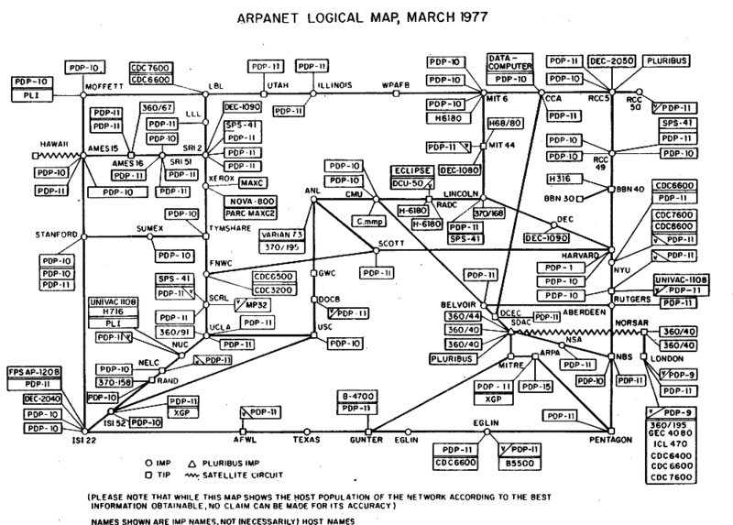
ARPANET
1969 yılında ARPA kuruldu ve internet kavramı olarak kullanılmaya başlandı. ARPA başlangıçta 4 ayrı üniversitedeki ana bilgisayarlarla bağlantı halindeydi. Birkaç yıl içinde çok sayıda kurum (çok sayıda araştırma enstitüsü ve üniversite) aşamalı olarak ARPA'ya bağlandı.
Internet, başlangıç aşamalarında bilgisayar uzmanları, bilim insanları ve kütüphaneciler tarafından kullanıldı. Sıradan insanların kullanabileceği kolaylıkta değildi. Bu anlamda, ilk internet bugün kullanılan gibi kolay kullanım olanağı olan kullanıcı dostu değildi. O günlerde, evlerde ve ofislerde bilgisayar yoktu. İnterneti kullanacak kişi kim olursa olsun, karmaşık bir sistemi kullanmayı öğrenmesi gerekiyordu.

Slide 5
TCP/IP
1972 yılında, Ray Tomlinson tarafından elektronik posta ARPAnet'e uyumlaştırıldı. Kullanıcı adı ve adresini birleştirmek için, birçok sembol arasından "@" sembolünü seçti. 1972 yılında RFS10 olarak yayınlanmış Telnet protokolü uzaktaki bilgisayara bağlanmayı başardı. 1973 yılında RFS standartlarında yayınlanmış Ftp Protokolü, internet siteleri arasında dosya transferini olanaklı kıldı.
İlk defa Bob Kahn tarafından önerilen TCP/IP mimarisinin bir sonucu olarak, internet 1970'li yıllarda olgunluğa ulaştı. TCP/IP çok sayıda bilgisayar arasında dosya transferi, elektronik posta ve uzaktan bağlanma gibi olanaklar sunan bir internet protokolüdür. TCP/IP yukarıda belirtilen birkaç temel hizmeti verebildiği için başarılı olmuştur. 1983 yılında ABD savunma bakanlığı daha önce kullandığı NCPprotokolü yerine TCP/IP'yi adapte etmiştir.

Slide 6
Daha fazla bilgi için lütfen aşağıdaki internet bağlantısına tıklayınız
tr.wikipedia.org/wiki/İnternetin_tarihi

